Slide 1
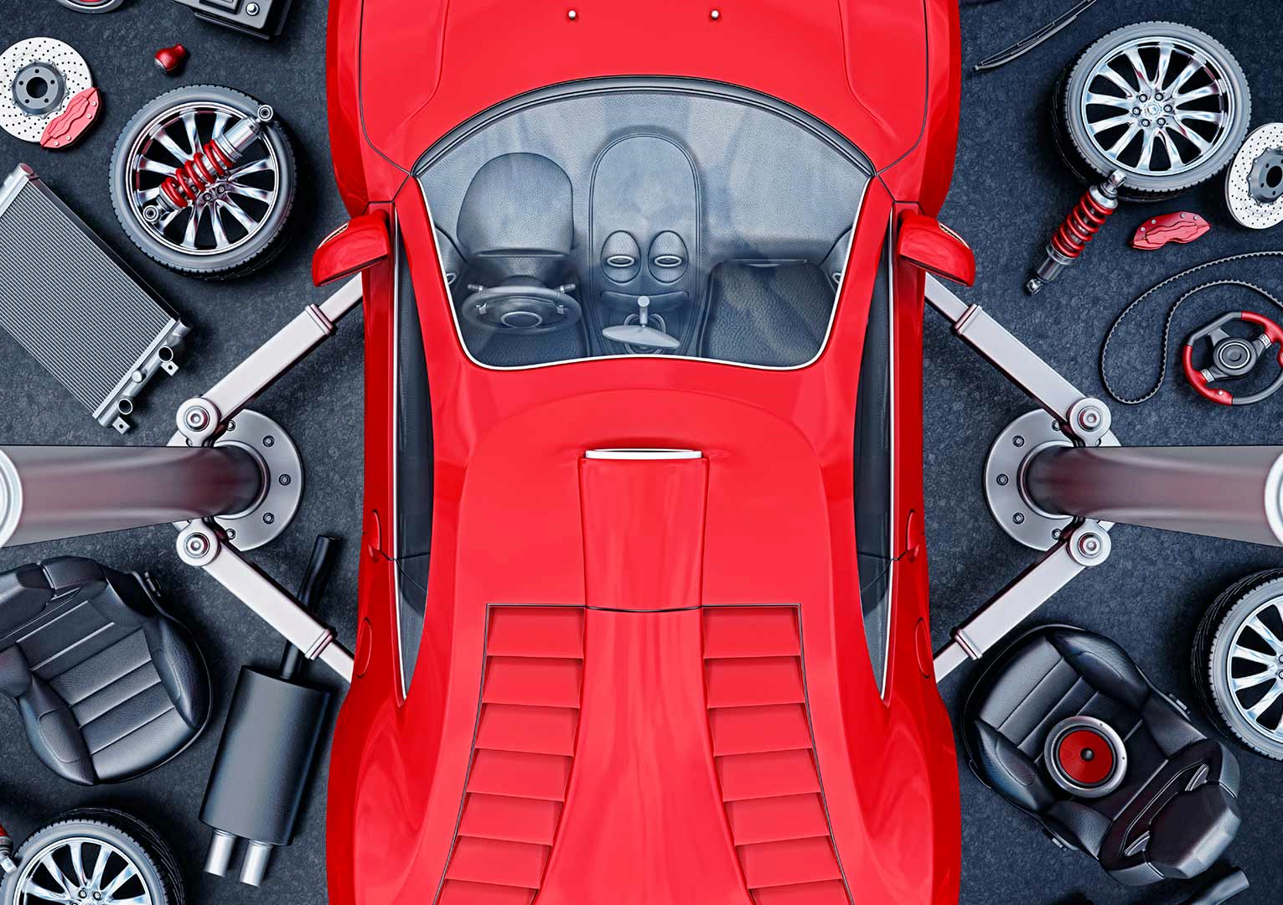
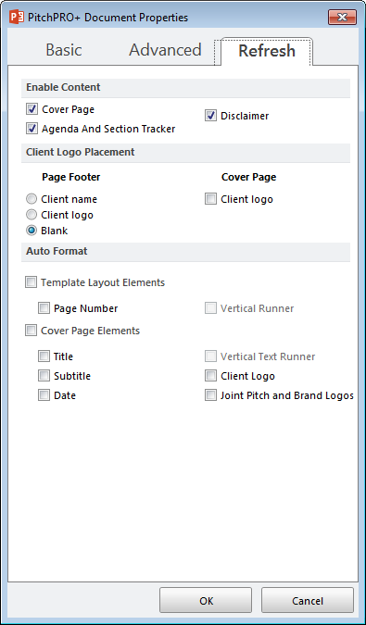
fa
2969901-001
NINIEJSZY PLIK TO PP+ DOC I MOŻE BYĆ ODŚWIEŻONY. TEN DOKUMENT MA NIESTANDARDOWĄ OKŁADKĘ PROSIMY UPEWNIĆ SIĘ, ŻE ODZNACZONO ELEMENTY OKŁADKI
Prezentacja dla inwestorów
PROSIMY DODAĆ/USUNĄĆ MARKĘ, LOGO, ZRZECZENIE SIĘ ODPOWIEDZIALNOŚCI PRZEZ MANU WŁAŚCIWOŚCI PP+
MARZEC 2020

Slide 2
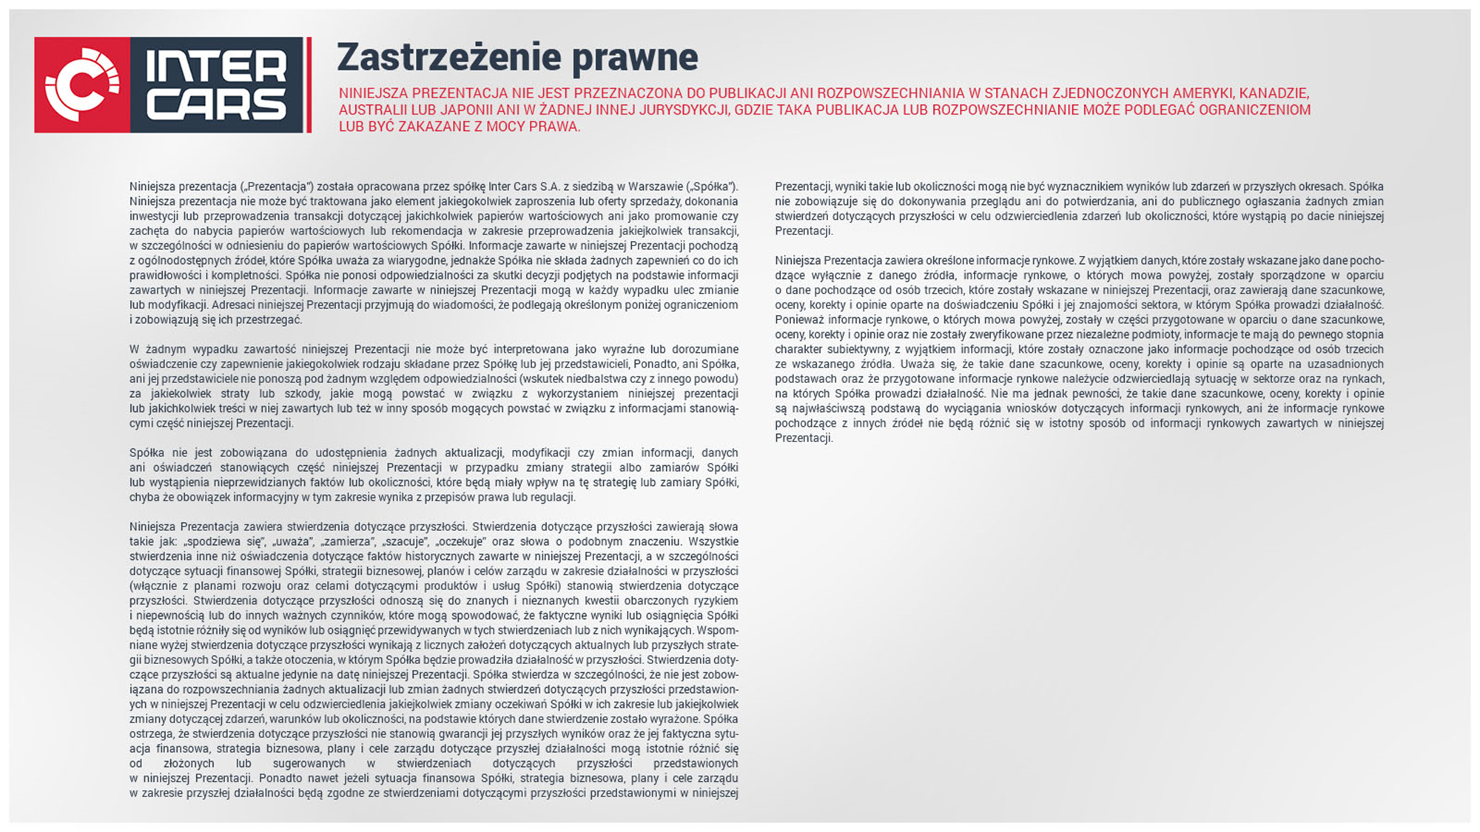

Slide 3
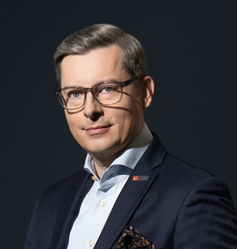
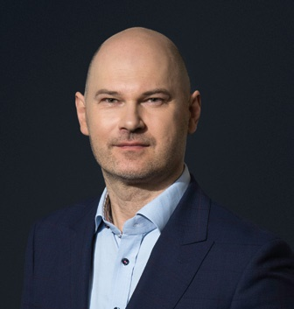
Dzisiejsi prelegenci
Krzysztof Soszyński
Wiceprezes Zarządu
Piotr Zamora
Dyrektor Finansowy, Członek Zarządu
2

Slide 4
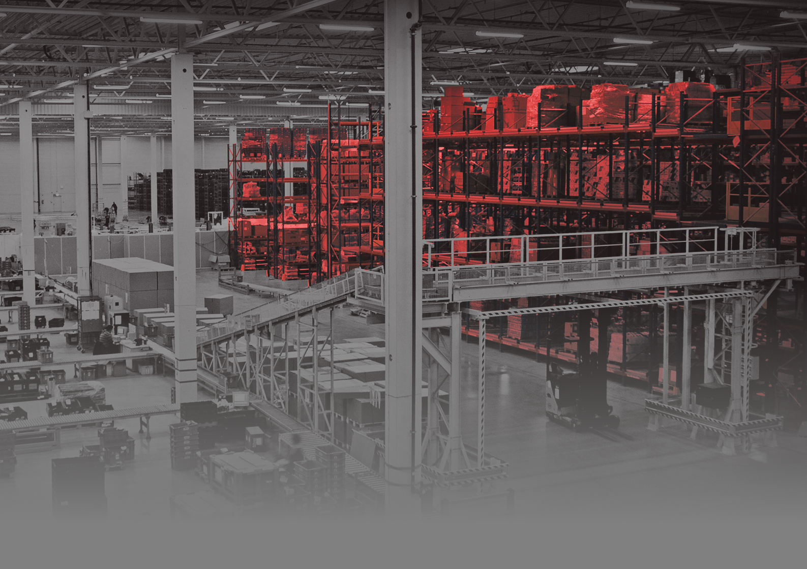
1
Prezentacja Inter Cars
3

Slide 5
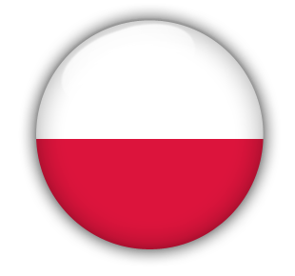

Największy notowany na giełdzie dystrybutor części samochodowych obecny w 17 krajach
Inter Cars w pigułce
Wiodąca pozycja w Europie
Dobra sytuacja finansowa
1 000
#1
w EŚW
samochody osobowe
LTM Mar – 2020
Sprzedaż
PLN 8,7 mld
Dostawcy
(2 mld €)
350 tys.
561
2007-19
Sprzedaż CAGR
17%
#1
W EŚW
SKU
Filie
LTM Mar- 2020
EBITDA
PLN 431 mln
#2
1 600
(€99,6mln)
w UE
Warsztatów zrzeszonych
2007-19
EBITDA CAGR
13,7%
17
1
kraje
100 000
70%
Konwersja gotówki²
LTM Mar 2020
Stałych klientów
#8
na świecie
Kapitał własny
LTM Mar 2020
PLN 2 mld
(457 mln €)
4
Źródło: Informacje firmowe. Ważne: Konwersja EUR/PLN = 0,2311
¹ W tym Niemcy, gdzie spółka działa wyłącznie w Internecie; ² Konwersja gotówki definiowana jako (EBITDA – capex) / EBITDA
Notes:
Key theme: Inter Cars is one of the leading auto parts distributor worldwide, and the largest listed company in the sector in Europe
Leadership across multiple products and regions: #1 in CEE passenger cars, #1 in CEE trucks, #2 in the EU, #8 worldwide
Operates a well-developed network of suppliers, branches and affiliated garages, serving ~100,000 regular customers annually
Attractive financial profile underpinned by an impressive and sustained Y-o-Y growth (17.7% sales and 13.3% EBITDA 2007-2018 CAGR)

Slide 6



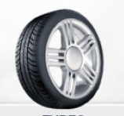
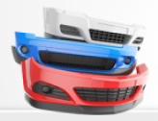
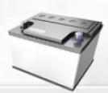
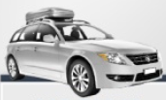
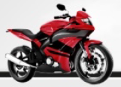
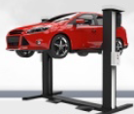





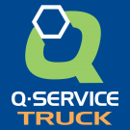









Inter Cars obejmuje cały łańcuch wartości na rynku wtórnym
Model biznesowy Inter Cars - pozycja w łańcuchu wartości
1
Produkcja
‘
Producenci części
  Produkcja przyczep i naczep
  Produkcja części zamiennych
Produkcja
1
35%
65%
Kluczowe segmenty
2
Stowarzyszone warsztaty
Rynek OE i wtórny
Dystrybutorzy B2B i IAM
Dealerzy internetowi
  Ogólnokrajowe sieci warsztatów
Dystrybucja
3
Usługi wynajmu
  Wynajem samochodów dla flot
Sieć dealerów OE
Stowarzyszone warsztaty
Usługi wynajmu
Logistyka
4
Logistyka
Sprzedaż detaliczna/usługi
  Magazynowanie oraz dostawy „last mile” do warsztatów
  Usługi 3PL dla innych firm
2
3
4
5
Klienci końcowi
~13 lat - średni wiek samochodów w Polsce¹
Przykład
Wiek samochodów
OE: około 1–5 lat
5
Usługi internetowe
IAM: około 1–25 lat
%
Udział w rynku wtórnym
Obecność Inter Cars
  Zamawianie części i wyszukiwanie najbliższego warsztatu
Źródło: Dane Spółki, Roland Berger, 2HM & Associates GmbH
Stan na 2016 r.
5
Notes:
Key theme: Inter Cars is present across the entire auto aftermarket value chain, following a one-stop shop strategy
Inter Cars is focused on two core segments (B2B independent aftermarket distribution and web dealership), where it has developed a loyal customer base
In addition to these core segments, is also present in manufacturing and retail segments, operating with its own brands
Operates in CEE, with older car average ages than in Western Europe, benefitting the aftermarket industry with higher demand

Slide 7







Szeroki zakres produktów uzupełniających, w tym części do pojazdów tradycyjnych oraz hybrydowych / elektrycznych
Struktura sprzedaży według produktów
Inter Cars dawniej
Inter Cars obecnie
Inter Cars w przyszłości
 | Kategoria | Przykłady produktów
 | Zastosowania uniwersalne | Akcesoria, kosmetyki samochodowe pióra wycieraczek, płyny, łożyska
 | Przyszłe cele | Opony, klimatyzacja, akumulatory, czujniki, elementy nadwozia
 | Potencjalnie awaryjne | Smary, części silnika, tradycyjne skrzynie biegów, hamulce
Kategoria
Przykłady produktów
  Zastosowania uniwersalne
  Przyszłe cele
  Kategoria potencjalnej awaryjności
  Akcesoria, kosmetyki samochodowe pióra wycieraczek, płyny, łożyska
  Opony, klimatyzacja, akumulatory, czujniki, elementy nadwozia
  Smary, części silnika, tradycyjne skrzynie biegów, hamulce
Wybrane marki z portfela produktów
Inter Cars kontynuuje inwestycje w poszerzanie portfela produktów
6
Notes:
Key theme: Inter Cars has a well-diversified business model underpinned by a balanced product mix
Product offering evolving to accommodate for increasing demand of hybrid / EV parts, while still primarily covering traditional cars
Future target products (batteries, sensors, etc) are expected to progressively increase its weight in the product mix to a significant portion

Slide 8
Droga do zwiększenia rentowności
Dotychczas skupiano się na wzroście sprzedaży w celu zwiększenia udziału w rynku, uzyskując tym samym dwucyfrowy wzrost sprzedaży
Dzięki naciskowi na wzrost sprzedaży zwiększyła się ona również wśród mniej dochodowych klientów, co spowodowało obniżenie marż
Po uzyskaniu efektu skali, w 3 kwartale 2018 ogłoszono zmianę strategii w kierunku rentowności (a nie wielkości sprzedaży)
Omówienie strategii zwiększania rentowności
Strategie dot. segmentów a rentowność
Optymalizacja rotacji zapasów
Outsourcing logistyki
Zakupy bezpośrednio od fabryk
Bezpośrednie dostawy
Ograniczenie inwestycji w nowych oddziałach
  Różne strategie w każdym segmencie, skoncentrowane na ilości
  Skupiono się na mniej rentownych produktach, tym samym zmniejszając ogólną marżę
  Koncentracja na zysku na jednostkę
  Optymalizacja rotacji zapasów uzyskana dzięki mniejszej bazie dostawców
  Dobór dostawców strategicznych (rezygnacja z dostawców niższego szczebla), zwiększenie zysku na jednostkę
  Inter Cars utrzymuje zapasy bezpieczeństwa dla dostawców
  Outsourcing usług logistycznych umożliwi rezygnację z utrzymywania zapasów bezpieczeństwa
  Optymalizacja kosztów zakupów poprzez eliminację magazynów pośredników
  Uzyskanie większych stanów magazynowych umożliwiłoby osiągnięcie celów kwotowych fabryk
  Redukcja touchpointów zapasów w procesie logistycznym (nie z magazynu centralnego) pozwoli zminimalizować koszty
  Brak planów dotyczących otwarcia nowych oddziałów na skonsolidowanych i dojrzałych rynkach
  Koncentracja na optymalizacji procesów logistycznych na tych rynkach
Nacisk na marże w w 2018 r. wynikał między innymi z innych czynników: i) miksu produktów
oraz wyższego udziału rdr w przychodach produktów o niższej rentowności względem najbardziej rentownego segmentu spółki, tj.
segmentu samochodów osobowych; ii) silna konkurencja; oraz iii) koncentracja na ilości, która spowodowała wzrost przychodów pośród
mniej rentownych klientów
Nieustająca konsolidacja rynku EŚW tworzy masę krytyczną i zwiększa możliwości kształtowania cen.
7

Slide 9
Najważniejsze informacje o kredytach
1
Lider
Największy notowany na giełdzie dystrybutor części samochodowych w Europie
1
2
Branża
Prężny sektor poddawany działaniu pozytywnych, długoterminowych trendów
3
Bariera wejścia
Chroniony model biznesowy
4
Sieć
Sieć naczyń połączonych obsługiwana przez unikalne możliości realizacji dostaw „last mile”
5
Finanse
Duża stabilność finansowa z pozytywnymi perspektywami
6
Kierownictwo
Zaangażowany zarząd z dużym doświadczeniem
9
Notes:
Key theme: Inter Cars represents a solid auto distributor business with positive industry outlook
In a nutshell, our key attractions are
We are the largest listed auto parts distributor in Europe
We operate in a resilient sector, which is exposed to positive long term trends
Our business model is protected with high barriers to entry
We have a capillary network that is supported by a unique last mile delivery capabilities
We have shown a strong financial track record, underpinned by an outstanding and resilient growth since 2007, with further upside to come
Active shareholders have presence in our management team, providing with incentive for organic long term growth

Slide 10











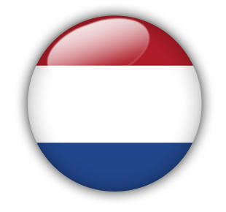
Największy notowany na giełdzie Europejski dystrybutor części i niekwestionowany lider na rynku polskim
Krótki opis krajobrazu konkurencyjnego w Polsce
(mld€)
8 graczy
13, 5 mld €
9%
udział w rynku AM¹
³
²
²
92 mld €
Szacowana wielkość europejskiego rynku wtórnego
60%
Udział podmiotów niezależnych
23 mld €
Szacowana wielkość rynku wtórnego w EŚW
Source: Corporate information; McKinsey; Inter Cars estimates
Note: 2019 sales; ¹ AM–After Market=€150bn, including mechanical parts, tires, lubricants, garage equipment; ² Latest available financials as per McKinsey Aftermarket report (June 2019) ³ Net sales, GPC2019 Annual Report, page 77;
Notes:
Key theme: Inter Cars is a leader in the auto parts industry in Europe
It is the second largest player by sales, the largest listed player and the undisputed leader in Poland
In a fragmented industry where presence is key, Inter Cars has been able to become the largest player in the CEE

Slide 11
Niezależny rynek wtórny Prężny, rosnący, z szansą na długoterminowe megatrendy
Lider
Branża
Bariery wejścia
Sieć
Finanse
Kierownictwo
2
Główne siły napędowe
Dane
Omówienie
Przebieg
Wielkość parku samochodowego
  Stabilna, z lekkim wzrostem
Liczba samochodów w Europie (w mln)
Średnia wieku (w latach) samochodów w Europie
Wielkość niezależnego rynku wtórnego w Europie (w mld €)
Średni wiek samochodów
  Starzejące się samochody
CAGR: 2,2%
CAGR: 3,2%
Struktura parku samochodowego
  Nieustająca dywersyfikacja parku samochodowego
Mobilność
  Mobilność
Dystrybucja
Udział niezależnego rynku wtórnego
  Niezależny rynek wtórny zyskuje przewagę nad rynkiem OES
  E-handel / sprzedaż w Internecie ma wpływ głównie na B2C
  Stagnacja ewolucji B2C wynikająca z:
    dużej złożoności części
    Ograniczonych możliwości klientów w zakresie naprawy złożonych wad
Udział w rynku IAM w porównaniu do OES
Wpływ obecności w Internecie
Nowe kanały dystrybucji
  Ograniczony wpływ podmiotów działających wyłącznie w Internecie
Technologia
Ewolucja technologiczna
  Coraz większa złożoność
Samochody elektryczne: 10% do 2025 (potencjalnie mniejszy udział)
Hybrydowe 40% do 2025 (potencjalnie wyższy udział)
Korzystny wpływ ewolucji technologicznych na łączną sprzedaż
Wskaźniki zastępowalności
  Obniżają się w związku z polepszającą się jakością
Układ napędowy
  Przejście z napędu spalinowego na napęd hybrydowy i w pełni elektryczny
  Opony, części podwozia, klimatyzacja, akumulatory itp..
Prawo
Prawo
  Korzystne dla kanału IAM
  Liberalizacja z klauzulą dotyczącą napraw uchwaloną przez Komisję i Parlament Europejski
  Wprowadzenie systemów monitorowania ciśnienia w oponach
12
Źródło: Roland Berger, LEK, GPC. Badanie BMI
Notes:
Key theme: Inter Cars operates in the independent aftermarket business, a resilient and growing industry presenting opportunities from long-term megatrends
The industry’s key topics are car parks, distribution, technology and regulation
IAM is supported by a majority of positive outlooks, such as an ageing and increasingly diversified car park, an increasing share of IAM vs OES or the increased complexity in auto technology, with a shift of pure ICE to hybrid and EV powertrains

Slide 12

Charakterystyka rynku EŚW
Lider
Branża
Bariery wejścia
Sieć
Finanse
Kierownictwo
3
Rosnący i starzejący się park pojazdów silnikowych
Niskie bezrobocie, wzrost wynagrodzeń i siły nabywczej prowadzący do zwiększania się liczby samochodów
Starzejący się park samochodowy - import starych samochodów z zachodu na wschód
Szybko rosnący rynek, ale klienci skoncentrowani głównie na cenie
Tempo wzrostu szybsze niż w Europie Zachodniej
Klienci zwracający większą uwagę na cenę - w przeciwieństwie do klientów
z Europy Zachodniej
Rozdrobniony rynek
Rozdrobniony rynek z kilkoma liderami
Małe zagrożenie ze strony nowych podmiotów typu e-commerce
Mała liczba warsztatów działających w ramach sieci
1000 zrzeszonych niezależnych warsztatów
Brak krytycznej skali pośród niezależnych podmiotów
Rynek EŚW zdominowany przez Inter Cars
Największy dystrybutor w EŚW
Mała obecność podmiotów z Europy Zachodniej na rynku EŚW
“Zrób to dla mnie” – tj., kierowcy obsługiwani przez warsztaty
Spadająca liczba właścicieli naprawiających samochody samemu
Podejście “zrób to dla mnie” nadal przeważa nad podejściem “zrób to sam”
13
Źródło: Corporate information, Frost & Sullivan
Notes:
Key theme: Inter Cars is the undisputed leader in the CEE IAM market
This constitutes an important barrier to entry given the CEE is composed of fragmented markets with country champions, with limited presence of Western players
The CEE has an increased car penetration on the back of low unemployment supported by an increased purchasing power, as well as an aging car park
In addition, Inter Cars’ garage chain benefits from a low association of independent garages associations and an upward trend of “do it for me” reparations

Slide 13
Ekspansja poza Polską: fundament niezakłóconego wzrostu; dwucyfrowy wzrost sprzedaży
Lider
Branża
Bariery wejścia
Sieć
Finanse
Kierownictwo
Zapytane o udzielenie informacji:
Dane finansowe TBC
3
Sprzedaż według regionów (2019)
Polska
Europa Środkowa i Południowa¹
Europa Wschodnia
Kraje Bałtyckie
1
9
4
3
(w mld PLN)
CAGR: +9,5%
(w mld PLN)
(w mld PLN)
(w mld PLN)
CAGR: +21,7%
CAGR: +20,2%
CAGR: +18,2%
#
Liczba krajów
14
Źródło: Dane Spółki
¹ Dotyczy również Niemiec, gdzie spółka prowadzi działalność online
Notes:
Key theme: Inter Cars has a diversified presence across Europe, delivering uninterrupted double-digit sales growth in each region
Inter Cars is present in 17 countries, all connected geographically
Consistent double digit growth in its core market (Poland), and >20% growth in the other regions since 2016

Slide 14
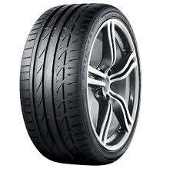
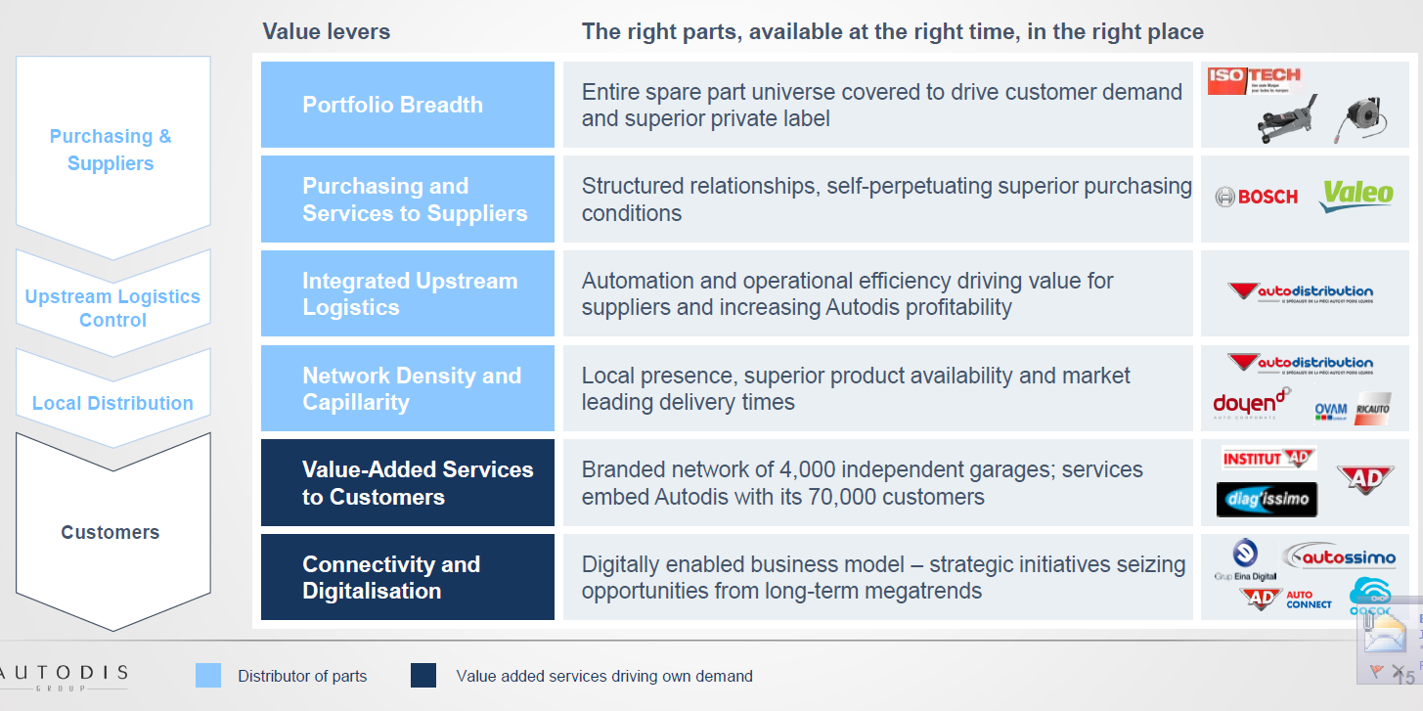



Przewaga konkurencyjna dzięki pełnej integracji i usługom o wartości dodanej
Lider
Branża
Bariery wejścia
Sieć
Finanse
Zarząd
3
Dźwignie wartości
Właściwe części dostępne we właściwym czasie i we właściwym miejscu
Zakupy i
dostawcy
Zakres portfela
  Wszechobecność na rynku części zamiennych stymulująca popyt oraz prywatna marka kojarzona z najwyższą jakością
Kontrola logistyki
zaopatrzenia
Zakupy i usługi dla dostawców
Ustrukturyzowane relacje, samoregulujące się, najlepsze warunki zakupowe
Zintegrowana logistyka zaopatrzenia
Automatyzacja i skuteczność operacji tworzące wartość dla dostawców i zwiększające rentowność istniejących graczy
Dystrybucja lokalna
Gęstość i kapilarność sieci
Obecność lokalna, dostępność najlepszych produktów, najkorzystniejsze na rynku terminy dostaw oraz unikalna zdolność realizacji dostaw „last mile”
Klienci
Usługi o wartości dodanej dla klientów
Sieć 1 600 niezależnych warsztatów działających pod jedną marką; ponad 100 000 klientów korzystających z usług Inter Cars
Konektywność i digitalizacja
Model biznesowy - strategiczne inicjatywy wykorzystujące możliwości, jakie przynoszą długoterminowe megatrendy
Strona internetowa
Dystrybutor części
Usługi o wartości dodanej napędzające własny popyt
15
Źródło: Dane Spółki
Notes:
Key theme: Inter Cars is on the competitive edge thanks to full integration across the value chain, including the provision of value-added services
From purchasing and supplies to end-customers, including logistics and local distribution, Inter Cars is both present with its own brand and a market leader
This delivers a strong competitive position, underpinned by clear value levers in each of the value chain stages (portfolio breadth, automated logistics integrated in a dense network that allows for local presence)
On top of this, Inter Cars offers tailored value-added services through its network of 1,600 garages designed to match the demand of 100,000 customers, facilitating customer retention
Inter Cars is also digitally enabled, allowing it to benefit from, additional opportunities from long-term dynamics

Slide 15




Magazyny zlokalizowane w pobliżu oddziałów, co umożliwia szybką i tanią realizacje dostaw „last mile” nawet pięć razy dziennie
Lider
Branża
Bariery wejścia
Sieć
Finanse
Zarząd
Zapytane o udzielenie informacji:
Liczba/lokalizacje TBC
4
Główne KPI
Ryga/Łotwa
Komorniki/Polska
17
Kraje
100 000
Stałych klientów
Zakroczym/Polska
Sosnowiec/Polska
Budapeszt/Węgry
11
Magazynów w Polsce
6
Magazynów za granicą
Zagrzeb/Chorwacja
Braszów, Rumunia
350 tys.
SKU
535
Dostaw dziennie
Kraje z oddziałami
Kraje z obecnością IC w Internecie
Lokalne centrum logistyczne
Duży magazyn
16
Źródło: Dane Spółki
Notes:
Key theme: Inter Cars operates a network of 17 warehouses strategically located
It has 11 warehouses in Poland and 6 abroad, including local logistic centres as well as large warehousing handling deliveries to broader areas
The warehouses are strategically located close to branches, allowing for cost-efficient deliveries up to 5 times per day

Slide 16
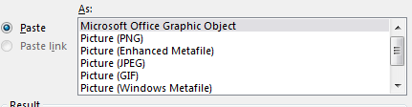












Unikalny model dystrybucji obsługiwany przez największą sieć oddziałów w najszybciej rosnącym regionie EŚW
Informacja of PPS
Na slajdzie RHS widać oryginalną, edytowalną mapę
Umieściłem ją, aby umożliwić wam jej dalszą edycję
Zróbcie edycję kolorów, pogrupujcie mapę, skopiujcie ją i wklejcie jako
Następnie możecie dopasować ją do wymaganych rozmiarów
Lider
Branża
Bariery wejścia
Sieć
Finanse
Zarząd
4
Polska, 249
Estonia, 5
Sieć partnerów Inter Cars
  Model biznesowy win-win
Słowacja, 23
Łotwa, 16
Republika Czeska, 30
  Własne sieci oddziałów
  Działalność prowadzona przez niezależnych menedżerów ponoszących 100% kosztów
  Wynagrodzenie w postaci opłaty dystrybucyjnej (50% zysku brutto)
  Inter Cars zapewnia produkty, logistykę, systemy informatyczne oraz know-how
Litwa 17,
Mołdawia, 5
Ukraina, 36
Węgry, 33
Korzyści dla Inter Cars
Rumunia, 68
  Model biznesowy oparty na kosztach zmiennych
  Efektywność kosztowa
  Minimalne ryzyko po stronie Inter Cars
  Niski capex
✓
Bułgaria, 29
✓
Włochy, 1
✓
Serbia, 1
✓
Słowenia, 6
Chorwacja, 27
Grecja, 11
563
Filie
Bośnia Hercegowina, 6
Kraje z oddziałami
Kraje z obecnością IC w Internecie
17
Źródło: Dane Spółki
Notes:
Key theme: Inter Cars has a unique distribution model supported by the largest branch network across 17 countries
Has an owned network of branches operated by independent managers who bear 100% of costs and risks, while Inter Cars provides its platform of logistics, know-how and brand
The managers receive a distribution fee equal to 50% of gross profit
This cost-effective system allows for minimized corporate risk and low upfront capex

Slide 17
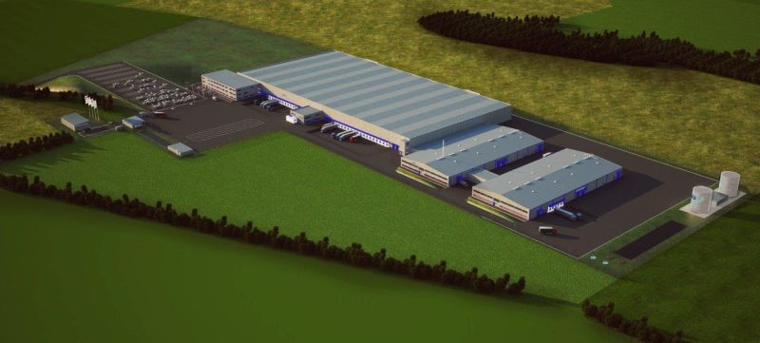
Inwestycja w Zakroczymiu: nowoczesne centrum logistyczne
Lider
Branża
Bariery wejścia
Sieć
Finanse
Zarząd
4
W 2017 roku Inter Cars otworzyła nowe centrum logistyczne w Zakroczymiu, dzięki któremu wydajność spółki zwiększyła się dwukrotnie.
Nowy magazyn
  Zlokalizowany około 35 km od Warszawy
  Główny magazyn Inter Cars obsługujący Polskę i Litwę / Ukrainę
  Obsługuje 45% wszystkich operacji realizowanych w Polsce
  Najnowocześniejszy magazyn części zamiennych w Europie
  Zdolny do obsługi do 500 tys. części dziennie, dostarczanych z dokładnością rzędu 99.9%
✓
✓
✓
✓
✓
Kluczowe korzyści
  Konsolidacja - zamiast utrzymywać kilka mniejszych magazynów podjęto decyzję o budowie jednego dużego magazynu centralnego.
  Optymalizacja kosztów logistycznych - dzięki tej decyzji wzrost kosztów jest wolniejszy niż wzrost sprzedaży / marży
  Zwiększenie powierzchni magazynowej z 44 000 do 54 000 m2
  Zwiększenie efektywności dzięki zastosowaniu nowoczesnych sorterów i systemów magazynowania
✓
✓
✓
✓
170 mln PLN
inwestycja
>250
nowe miejsca pracy
+ 3,5-6 mld
szacowany wzrost przychodów
+45 000
m2 powierzchni magazynowej
3x
większa przepustowość
18
Źródło: Dane Spółki
Notes:
Key theme: Inter Cars recently finalized its strategic investment in a state-of-the-art warehouse that doubled its capacity
Opened in 2017, it is in a privileged position (35km from Warsaw) to serve its core market, Poland (handles 45% of the operations in the country)
It is Europe’s most modern warehouse in auto spare parts
Inter Cars benefits from a consolidated service area, an increased efficiency as well as optimized logistics costs, among others

Slide 18
Długoterminowy, trwały i zrównoważony wzrost
Lider
Branża
Bariery wejścia
Sieć
Finanse
Zarząd
5
Historyczne dane sprzedażowe (w mln PLN)
Historyczne dane EBITDA (w mln PLN)
CAGR 2007–LTM Mar 2020: 16,6%
CAGR 2007–2019: 11,9%
Nacisk na marże w w 2018 r. wynikał między innymi z innych czynników: i) miksu produktów
oraz wyższego udziału rdr w przychodach produktów o niższej rentowności względem najbardziej rentownego segmentu spółki, tj.
segmentu samochodów osobowych; ii) silna konkurencja; oraz iii) koncentracja na ilości, która spowodowała wzrost przychodów pośród
mniej rentownych klientów
  Wieloletnie doświadczenie na wyżej wymienionym rynku zdobywane w drodze organicznego wzrostu
  Stałe zwiększanie udziału w kluczowych rynkach
  Skonsolidowana baza klientów zapewniająca powtarzalną sprzedaż
  Spółka oferuje działa jako one-stop shop (oferuje kompleksowe usługi i produkty) w branży o niskiej marży, w przeciwieństwie do Europy Zachodniej
  Spółka od początku działalności zorientowana była na wzrost ilości i umacnianie swojej pozycji na rynku jako lidera
  W 3 kwartale 2018 roku zarząd ustalił, że priorytetem spółki będzie wzrost rentowności
✓
✓
✓
✓
✓
✓
19
Źródło: Dane firmowe, WOOD Research, World Development Indicators
Notes:
Key theme: Inter Cars has delivered a continued and resilient double digit growth both in sales and EBITDA since 2007
With respect to sales:
Proven track record of resilient organic growth, outperforming GDP and the economic cycle
Resiliency achieved on the back of a consolidated customer base, underpinned by continued market share gains following a one-stop shop strategy
With respect to EBITDA:
Inter Cars is the market leader in the CEE, where margins are structurally lower compared to Western Europe
The recent decline in margins is partially explained by the historical focus on volume growth to gain market share, with less profitable clients driving part of the revenue growth
The company has also been affected by its product mix, with a higher YoY share in revenue of products with lower profitability

Slide 19
Doinwestowany portfel aktywów zapewniający niskie wymagania w zakresie nakładów inwestycyjnych oraz duże wpływy gotówki
Lider
Branża
Bariery wejścia
Sieć
Finanse
Zarząd
5
Historyczne nakłady inwestycyjne (PLN mln)
Historyczne przepływy pieniężne z działalności ¹ (PLN mln)
34%
31%
77%
78%
76%
67%
81%
71%
33%
64%
74%
69%
70%
Konwersja gotówki
średnia (2010-2019) 68%
CAGR 2007–LTM Mar 2020: 19,5%
% sprzedaży średnio
(2010-2019): 1,8%
  Istotne inwestycje w latach 2015-2018 (12 centrów logistycznych w 7 krajach)
  W krótkiej perspektywie nie przewiduje się żadnych istotnych inwestycji; przyszłe inwestycje będą dotyczyć wybranych strategicznych projektów:
    Powiększenie magazynu centralnego w Zakroczymiu
    Stworzenie platform B2C dla samochodów i części zamiennych
    Stworzenie platformy obsługi flot
    Ujednolicone narzędzie sprzedażowe dla Grupy Inter Cars
✓
  Polepszenie przepływów finansowych przy okazji realizacji głównych projektów inwestycyjnych (ograniczenie istotnych inwestycji w przyszłości)
  Wzmocnienie przyszłych przepływów pieniężnych dzięki koncentracji na rentowności poprzez ulepszenie NWC
  Koncentracja na zysku na jednostkę a nie na zwiększaniu ilości, jak dotychczas
  Optymalizacja rotacji zapasów (strategia dotycząca dostawców, outsourcing logistyki)
  Minimalizacja kosztów poprzez realizację bezpośrednich zakupów i dostaw
✓
✓
✓
20
x%
Konwersja gotówki²
Źródło: Dane Spółki
¹ Przepływy pieniężne z działalności operacyjnej obliczane jako EBITDA – capex; ² Konwersja gotówki definiowana jako (EBITDA – capex) / EBITDA
Notes:
Key theme: Inter Cars benefits from a fully invested asset base delivering strong cash generation
Low capex requirements thanks to major investments undertaken between 2015 and 2018, with current levels (1.4%) below historical average (1.7%)
Limited future capex forecasted, except for selected strategic investments without requiring major investments
Operating cash flow driven by the capex cycle, and will benefit from the focus in profitability through NWC improvement

Slide 20
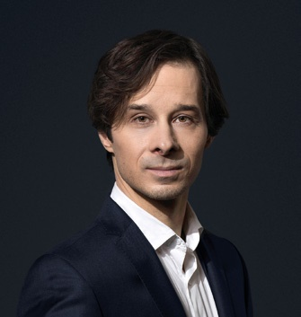
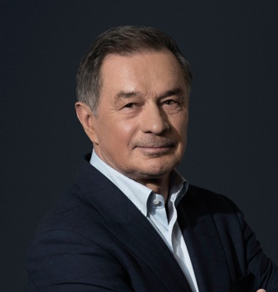
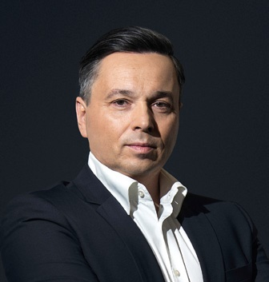
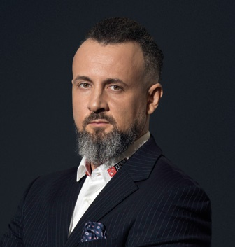
Doświadczony i zaangażowany zarząd kontrolujący ~35% Spółki
Lider
Branża
Bariery wejścia
Sieć
Finanse
Zarząd
6
Zarząd główny
Struktura właścicielska
Zarząd Inter Cars
~35%
Maciej Oleksowicz
Prezes Zarządu
Krzysztof Oleksowicz
Założyciel Inter Cars
Kapitalizacja rynku¹: 2.8 mld PLN
Krzysztof Soszyński
Wiceprezes Zarządu
Piotr Zamora
Dyrektor Finansowy, Członek Zarządu
 | Udziałowiec | % udziałów
 | Rodzina Oleksowiczów | 26%
 | Andrzej Oliszewski | 9%
 | AVIVA | 13%
 | National Nederlanden | 10%
 | Immersion Capital | 5%
 | Pozostałe | 37%
Wojciech Twaróg
Członek Zarządu
Tomáš Kaštil
Członek Zarządu
Koncentracja na tworzeniu wartości
oraz na zwiększaniu rentowności
w długiej perspektywie
Obecność aktywnych udziałowców w zarządzie zapewnia zrównoważony, organiczny wzrost
Szybkie podejmowanie decyzji oraz ostrożne podejście do polityki finansowej
21
Źródło: Dane Spółki
¹ na 27 sierpnia 2019
Notes:
Key theme: Inter Cars management is formed by active shareholding (~35% stake), promoting better governance
Unlike a regular public company, the strong and committed shareholder base allows for fast-decision making and a better alignment of objectives
Management is incentivized to create value and focus on long term profitability as well as sustainable organic growth

Slide 21
Strategiczna mapa drogowa
1
Wzmocnienie wiodącej pozycji na rynku
2
Koncentracja na wzroście rentowności
3
Optymalizacja struktury organizacyjnej
4
Koncentracja na optymalizacji logistyki
  Zarządzanie magazynami
  Automatyzacja i robotyzacja / optymalizacja wynagrodzeń
  Bezpośredni dostęp do produktów kupowanych przez pośredników
5
Ekspansja na rynkach zagranicznych
22
Źródło: Dane Spółki

Slide 22
Podsumowanie najważniejszych informacji dotyczących sytuacji kredytowej Inter Cars
1
Lider
Największy niezależny dystrybutor w UE
  Największy notowany na giełdzie dystrybutor części samochodowych w Europie pod względem sprzedaży (€ 2.0 mld LTM wrzesień 2019) obecny w 17¹ krajach
  wiodąca pozycja na szybko rozwijającym się rynku dystrybucji części do samochodów osobowych i ciężarówek w EŚW
  Niekwestionowany lider w Polsce z >20% udziałem w rynku
2
  Prężny i charakteryzujący się stabilnym wzrostem rynek, wsparty długookresowymi współczynnikami rozwoju
    Stałe powiększanie się parku samochodowego oraz wysoki średni wiek / wysokie zużycie
    Wzrost złożoności i zaawansowania części powodujący wzrost ich cen
    Samochody elektryczne, autonomiczna jazda oraz mobilność wpływające na zwiększenie możliwości w zakresie oferty w ciągu kolejnych 20 lat
    Rozdrobniony rynek
    Przewaga modelu DIFM (zrób to dla mnie) nad modelem DIY (zrób to sam) na niezależnym rynku wtórnym w Europie
Branża
Prężny sektor poddawany działaniu pozytywnych, długoterminowych trendów
3
Bariery wejścia
Chroniony model biznesowy
  Wysokie bariery wejścia – wiodąca rola na mocno rozproszonym rynku charakteryzującym się wysokimi wymaganiami w zakresie standardów usług
  Prawdziwy “one-stop-shop” (punk kompleksowej usługi) – bezkonkurencyjna oferta produktowa w porównaniu do innych dystrybutorów na rynku europejskim z ponad 350 000 jednostek magazynowych
  Bliska współpraca z niezależnymi dystrybutorami (około 60% łącznie) przekładająca się na najlepszą ofertę
4
Sieć
Sieć naczyń połączonych obsługiwana przez unikalne możliwości realizacji dostaw „last mile”
  Ponad 100 000 klientów obsługiwanych przez 560 oddziałów (z czego 249 w Polsce)
  Najlepsza w swojej klasie, doinwestowana i nowoczesna sieć 17 centrów logistycznych - wielkie magazyny zlokalizowane w pobliżu Warszawy
  Lokalizacja magazynów w pobliżu oddziałów umożliwia elastyczną i terminową i niskokosztową realizację dostaw do 5 razy dziennie
  Unikalny model dystrybucji (franczyza)
5
Finanse
Duża stabilność finansowa z pozytywnymi perspektywami
  Stały, dwucyfrowy wzrost sprzedaży (+17.7% CAGR 2007-18) dzięki zwiększaniu udziału w rynku
  Zwiększenie rentowności i kapitału obrotowego netto jako główne priorytety zarządu w zakresie logistyki i marketingu
  Obniżenie wymagań w zakresie CAPEX w celu zwiększenia wolnych przepływów gotówki i dalszego delewarowania
6
  Kontynuacja organicznego wzrostu w Polsce i na rynkach zagranicznych
  Doświadczony i zaangażowany zarząd kontrolujący Spółkę w ~35%
  Zdecentralizowana i przedsiębiorcza organizacja wykorzystująca pozycję lidera rynku
Zarząd
Zaangażowany zarząd z dużym doświadczeniem
23
Źródło: Dane Spółki
¹ Dotyczy również Niemiec, gdzie spółka prowadzi działalność online

Slide 23

3
Informacje finansowe
24

Slide 24
Główne wskaźniki finansowe
Streszczenie profilu finansowego
w mln PLN | 2016 | 2017 | 2018 | 2019 | LTM Mar 2020 | CAGR 2016- LTM Mar 2020
Sprzedaż | 5 973 | 6 908 | 7 943 | 8 764 | 8 713 | 12,4%
% wzrostu | 24,6% | 15,7% | 15,0% | 10,3% | (0,6)%
EBITDA | 370 | 360 | 393 | 462 | 431 | 4,8%
% sprzedaży | 6,2% | 5,2% | 4,9% | 5,3% | 4,9%
Nakłady inwestycyjne | 133 | 95 | 115 | 145 | 128 | (1,2%)
% sprzedaży | 2,2% | 1,4% | 1,4% | 1,7% | 1,5%
Przepływy pieniężne z działalności operacyjnej¹ | 237 | 265 | 278 | 317 | 303 | 7,9%
Wskaźnik konwersji gotówki² | 64,1% | 73,5% | 70,8% | 68,6% | 70,3%
Komentarz
  Stały wzrost sprzedaży od 2016 to 2019 w wysokości 13,6% CAGR wynikający:
    ze zwiększającej się liczby samochodów rejestrowanych w Polsce i innych krajach europejskich
    ze zwiększenia liczby oddziałów z 374, (z czego 191 poza Polską) w 2016 roku do 561 w 2019, w tym 313 poza Polską
  z rozwodnionej marży EBITDA wynikającej z niekorzystnych zmian kursowych oraz jednorazowych kosztów związanych z usługami logistycznymi w magazynie w Zakroczymiu ukończonym w 2017 r.
  W latach 2018 i 2019 Spółka koncentruje się na zwiększaniu udziału w rynku poprzez realizację długoterminowych, strategicznych inicjatyw, takich jak B2C w EŚW i Europie Zachodniej, wchodzenie w nowe segmenty w wybranych krajach oraz rozwijanie możliwości logistycznych, co będzie wywierać dalszą, okresową presję na marże
  Od 3 kwartału 2018 r. koncentracja na zwiększaniu rentowności poprzez ulepszanie logistyki, doborze najlepszych dostawców i zwiększaniu rentowności na sprzedaną jednostkę towarową.
25
Źródło: Dane firmy
¹ Obliczono jako EBITDA - Capex; ² Obliczono jako przepływy pieniężne z działalności operacyjnej jako % EBITDA

Slide 25

Przychody ze sprzedaży za pierwszy kwartał 2020 1,95 miliarda złotych ( -2.2% rok/roku)
Skonsolidowany zysk netto wyniósł 26,3 miliona złotych (- 47,8%)
Środki pieniężne wygenerowane w toku działalności operacyjnej 142 miliona złotych (+67% rok/roku)
Spadek zobowiązań finansowych w tym kredytów bankowych o 161 milionów złotych
(-12% kwartał/kwartału)
Wdrożenie akcji ograniczających koszty dot. ograniczenia wynagrodzeń, wstrzymanie projektów
27

Slide 26

Wszystkie podmioty Grupy Kapitałowej Inter Cars prowadzą działalność operacyjną na wszystkich rynkach geograficznych w pełnym lub okrojonym zakresie.
Spółka identyfikuje znaczące utrudnienia w skutecznym prowadzeniu sprzedaży i odczuwalny jest spadek popytu w warsztatach samochodowych.
Spadek przychodów ze sprzedaży w marcu 2020 r. wyniósł około 13,1% (r/r), w tym w kraju ponad 19,3.
W kwietniu 2020 spadek sprzedaży wyniósł ponad 25,2%, z tym że w samym kraju sprzedaż spadła o ponad 26,9%.
W miesiącu maju 2020 spadek sprzedaży całkowitej spółki Inter Cars SA (w tym łącznie ze sprzedażą do spółek zagranicznych) wyniósł ponad 8,4%, w tym sprzedaż w kraju sprzedaż spadła o ponad 9,6%.
W związku z pandemią COVID-19 Inter Cars SA odnotował spadki w sprzedaży eksportowej, w szczególności w kierunku wschodnim , czyli m.in. na Ukrainie.
Pandemia COVID-19 wpłynęła na oba segmenty w różnym stopniu, gdyż segment części do aut ciężarowych notował już pierwsze spadki w drugiej poł. 2019 roku i na początku 2020 roku, zanim zaczęło się mrożenie gospodarek.
Wpływ COVID-19 to spadek popytu wynikający z konieczności pozostania w domu, zmniejszeniu dojazdów np. do pracy, ograniczenia w przemieszczaniu się.
Te ograniczenia spowodowały, że w tym roku sezon przeglądów aut przesunął się z pierwszego kwartału na maj i czerwiec i drugą połowę 2020. Dotychczas klienci koniecznych napraw jedynie w przypadku awarii natomiast nie przeprowadzali przeglądów okresowych lub odraczali je w czasie, stąd spadek popytu.
Istotnym elementem niepewności powiązanym z pandemią COVID-19 a wpływającym w sposób istotny na wynik jest niepewność co do możliwości przenegocjowania umów z dostawcami części. Wszystkie te projekty zostały na razie wstrzymane.
Skupiliśmy się na ograniczeniu kosztów niezwiązanych bezpośrednio ze sprzedażą, żeby w momencie powrotu popytu nie mieć ograniczonych mocy, natomiast mieć ograniczone koszty. Dlatego zdecydowaliśmy się na redukcję w kwietniu zatrudnienia o 70 osób oraz ograniczyliśmy wymiar pracy i płacę w grupie o 20 proc. w okresie kwiecień- czerwiec. Zwróciliśmy się o wsparcie z urzędu pracy i liczymy na ponad 6 mln zł.
W efekcie COVID-19 będziemy realizować mniej projektów w tym projektów IT oraz kampanii marketingowych, zamroziliśmy również wszystkie inwestycje. W pierwszym kwartale nie otworzyliśmy żadnej zagranicznej filii, kilka zostało zamkniętych .
27

Slide 27
Nakłady inwestycyjne i wymagania dotyczące kapitału obrotowego netto
Nakłady inwestycyjne (w mln PLN)
Kapitał obrotowy netto (w mln PLN)
Dec-19
Komentarz
Komentarz
  Capex w 2016, 2017 i 2018 roku, głównie:
    Finalizacja inwestycji w Zakroczymiu
    Powiększenie regionalnych centrów dystrybucyjnych
  Wzrost nakładów inwestycyjnych w zakresie głównych projektów strategicznych, mianowicie:
    Rozbudowa centrum logistycznego w Zakroczymiu
    Stworzenie platform B2C dla części samochodowych i motocyklowych
  1 i 4 kwartał charakteryzują się zwykle sezonowym wzrostem w zakresie cyklu serwisowego, ponieważ klienci zwykle czekają na koniec lata i okresu świąt Bożego Narodzenia
    Stagnacja wynikająca ze sprzedaży produktów z różnych segmentów
  Zwiększenie stanów magazynowych od 2016 r. w związku ze zwiększeniem asortymentu produktów (tj. części do ciężarówek i opon)
  Podwyższenie kapitału obrotowego brutto w wyniku i) efektywnego zarządzania zapasami wynikającego z budowy centrum logistycznego w Zakroczymiu i usprawnienia logistyki, ii) zmniejszenia asortymentu oraz iii) odwróconego faktoringu
26
Źródło: Dane firmy
¹ Obliczono jako zapasy + należności od z tytułu dostaw i usług – zobowiązania z tytułu dostaw i usług

Slide 28
Struktura kapitałowa
 |  | Na LTM Mar 2020 rok
 |  | w mln PLN | w mln €¹ | xEBITDA (po wejściu w życie MSSF 16) | Wymagalność
Środki pieniężne i ich ekwiwalenty |  | (165) | (36) | (0.3x)
Obligacje (o zmiennej stopie procentowej) |  | 0 | 0 | 0.0x | Październik 19
RCF - kredyt konsorcjalny |  | 467 | 103 | 1.1x | Listopad -20
TLB - ING Bank N.V. (66 mln PL) |  | 59 | 13 | 0.1x | Listopad -20
TLB - Raiffeisen a.s. (29 mln PLN) |  | 16 | 4 | 0.0x | Luty 21
TLB - Nova Kreditna Banka Maribor (7 mln PLN) |  | 5 | 1 | 0.0x | Listopad -20
Kredyt terminowy |  | 537 | 118 | 1.2x | Listopad -21
Zobowiązania z tytułu leasingu netto (MSSF 16) |  | 251 | 55 | 0.6x
Leasing finansowy |  | 287 | 63 | 0.7x
Łączne zadłużenie |  | 1 622 | 356 | 3.8x
Łączne zadłużenie netto |  | 1 457 | 320 | 3.4x
Kapitalizacja rynku² |  | 2 664 | 585 | 6.2x
Całkowita kapitalizacja |  | 4 286 | 942 | 9.9x
Komentarz
  Główna umowa na obsługę finansową w obecnej strukturze kapitałowej:
    3.50x Umowa w sprawie lewarowana netto³
  Przed wejściem w życie MSSF 16
    2019 EBITDA przed wejściem w życie IFRS 16: 431 mln PLN / 95 mln €
    wrzesień -19 Zadłużenie netto przed wejściem w życie IFRS 16: 1,206 mln PLN / 265 mln €
    wrzesień 19 Lewarowanie netto przed wejściem w życie IFRS 16: 2.6x
27
Źródło: Dane firmy
Dane firmy Czerwiec 19 0.2352; ² Bloomberg na dzień 04 czerwca, 2020; ³ Określono jako Zadłużenie netto / EBITDA (przed wejściem w życie IFRS16); ⁴ Określono jako EBIT / odsetki (przed wejściem w życie IFRS16)

Slide 29
28

